Slide 1
RELAZIONE PRESIDENTE
Ing. SILVIA DI ROSA
6 giugno 2024

Slide 2
Punti Trattati
I nostri iscritti
Partecipazione
Rappresentanza e coinvolgimento
Le nostre commissioni
Prezziario PAT
Aggiornamento tema equo compenso
Dati mercato del lavoro – imprese private
La Fondazione Negrelli
Le nostre visite tecniche e il progetto TrekkING
Gli ingegneri e lo sport

Slide 3
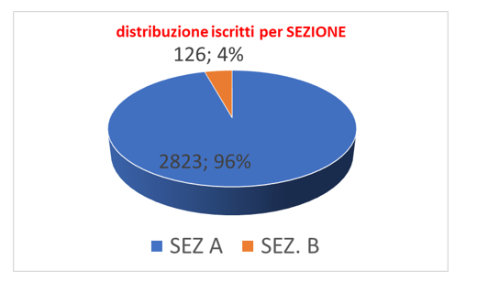
I nostri iscritti update 31 maggio 2024
Gli iscritti oggi al nostro Ordine sono oggi 2949, di cui 2823 appartenenti alla sezione A e 126 alla sezione B.
Oltre a questi, abbiamo anche tra gli iscritti 6 società di ingegneria.
Le iscrizioni da dicembre 2023 al 31 maggio presentano un saldo positivo di 42 colleghi .
Le colleghe iscritte al nostro ordine sono oggi il 17,7%, mentre i colleghi sono l’ 82,3%. A livello nazionale le colleghe sono il 16,9% e i colleghi l’ 83,1%; 15 anni fa rappresentavano appena il 9,1%.
Il 45 % degli iscritti al nostro ordine svolge attività professionale riservata mentre il restante 55% è composto da dipendenti, pubblici e privati . Dati abbastanza stazionari.
Circa 1/3 appartengono ai settori industriale e dell’informazione (29,5%),

Slide 4
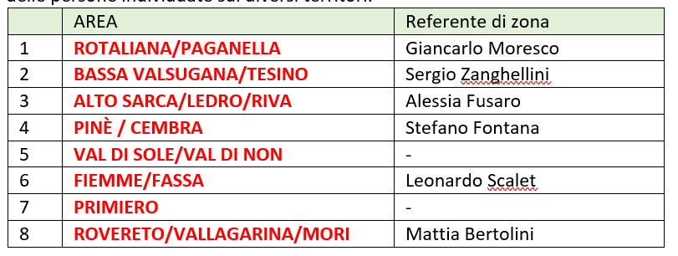
Partecipazione
Attuale centralizzazione territoriale dell’Ordine Trento-centrico
Incontro ad inizio anno con i referenti territoriali
Siamo ripartiti con gli incontri muovendoci sui territori
L’idea è tenere almeno 1 incontro territoriale in ciascun territorio 1 volta all’anno.
25 giugno 2024 ore 18.00
16 maggio 2024 ore 18.00
24 luglio 2024 ore 18.00

Slide 5
Rappresentanza e coinvolgimento
Rinnovato accordo quadro con DICAM, DII e DISI UNITN (seminario ing industriale e ing civile)
Convenzione per le attività di formazione in materia di paesaggio con TSM (Trentino School of Management) e STEP (Scuola per il governo del Territorio e del Paesaggio)
Collaborazione con il Circolo Trentino per l’Architettura Contemporanea (CITRAC) presieduta da ing. Emiliano Leoni-premio Costruire il Trentino
Collaborazione con il Collegio degli Ingegneri del Trentino, associazione culturale fondata nel 2000, che si pone come obiettivo la promozione di attività culturali a favore degli iscritti. Rivista tecnica “Scienza e Mestieri", direttore ing. Francesco Azzali e Rassegna opere di ingegno
Collaborazione con Rebuild, con Arca (corso base) e con FEDERMANAGER.

Slide 6
Le nostre commissioni
Commissione strutture e geotecnica – coordinata da Enrico D’Alessandro, referente per il consiglio Fabio Ferrario: Adeguamento della zonazione sismica del territorio provinciale. Su una proposta elaborata dalla commissione strutture e con Deliberazione della G.P. n.1937 del 20 ottobre 2023 è stata adottata una nuova classificazione sismica del territorio provinciale che, secondo un principio di maggiore cautela rispetto a quanto adottato precedentemente, classifica i Comuni nelle zone sismiche 2, 3 e 4.
Commissione protezione civile - coordinata da Chiara Carloni, referente per il consiglio Alessandro Lettieri: Rinnovata IL 14 OTTOBRE 2023 la convenzione con la PAT per intervento professionisti abilitati che partecipano a titolo volontario ad attività di Protezione Civile per la gestione delle fasi di emergenza; consegne diplomi ai nuovi agibilitatori (ora sono 124, di cui 107 ing, 14 arch e 3 geologi PAT); Consegnati lunedì 13 maggio i diplomi per il corso avanzato di rilevazione danno beni tutelati. Alcuni nostri colleghi sono in partenza per i Campi Flegrei in questi giorni. (territorio campano soggetto nell’ultimo periodo a frequenti episodi di terremoto da bradisismo)

Slide 7
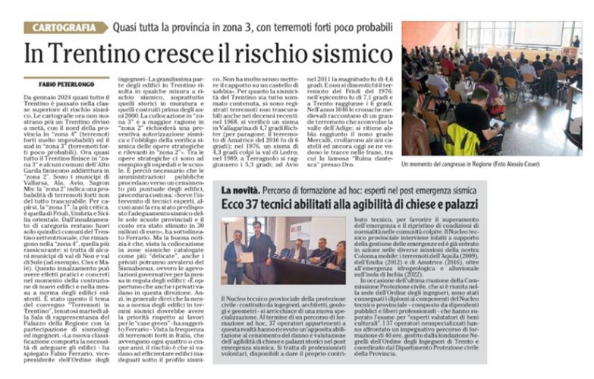
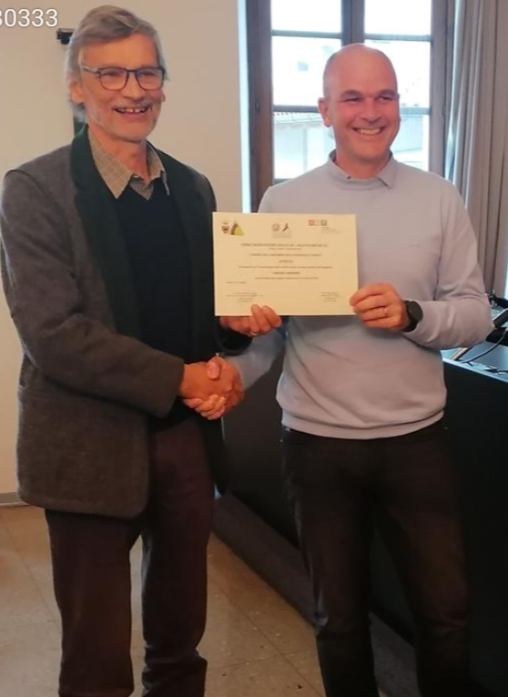
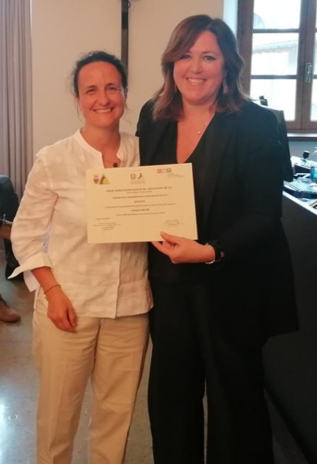
Sandro Simonini e Stefano FAIT
Chiara Carloni

Slide 8
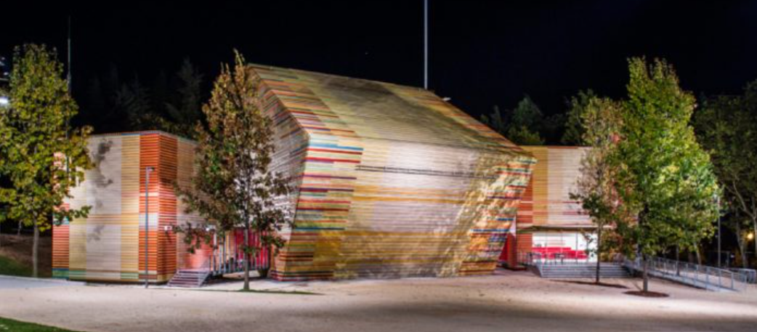
ASSEMBLEA DEI PRESIDENTI A L’AQUILA – 15 anni dal terremoto
La prevenzione è fondamentale
L’Italia è bella, ma fragile. Che senso ha efficientare energeticamente un immobile fragile da un punto di vista sismico?
È fondamentale conoscere il tempo di ritorno degli eventi calamitosi. Oggi sono diventati così frequenti da rendere tutto più complicato, tanto da mettere in discussione i principi in base ai quali sono stabilite le regole di progettazione.
Quanto sia importante riflettere su programmi a medio e lungo termine anziché contingenti, ce lo ha insegnato il Superbonus, con la lievitazione dei prezzi a fronte di una domanda esagerata.
Indilazionabile appare l’introduzione dell’assicurazione obbligatoria sugli immobili, perché lo Stato non ha i mezzi economici necessari per coprire la ricostruzione dopo una catastrofe. Il premio non potrà che essere modulato sulla base dell’indice di vulnerabilità del bene assicurato, al fine di evitare di gravare sui cittadini residenti in zone a rischio maggiore.
Occorrerà presumibilmente far ricorso ad un fondo di perequazione a carico dello Stato, che comunque sarà sempre largamente inferiore ai costi di ricostruzione post eventi, attualmente a carico della collettività.
A tal proposito, per definire le condizioni di rischio e quindi la classe di sicurezza, torna prepotentemente alla ribalta il “Fascicolo del fabbricato”.
Auditorium Renzo Piano Il contributo straordinario della Provincia Autonoma di Trento in segno di solidarietà

Slide 9
I cambiamenti climatici, accompagnati da eventi sempre più estremi, pongono nuove sfide alle tecniche di prevenzione e mitigazione del rischio, imponendo alle Istituzioni, ai ricercatori ed ai professionisti tecnici una visione nuova del problema.
Attraverso un articolato panel di discussant, il convegno tratterà il tema del dissesto idrogeologico seguendo “piste” di analisi differenti: dalle nuove tecniche di mitigazione del rischio alla necessità di una migliore governance delle politiche di contrasto al dissesto idrogeologico; dall’opportunità di semplificare le norme per gli interventi di messa in sicurezza dei territori più fragili del Paese fino all’approfondimento di percorsi formativi e di aggiornamento dei professionisti specializzati in interventi di contrasto al rischio idrogeologico.

Slide 10
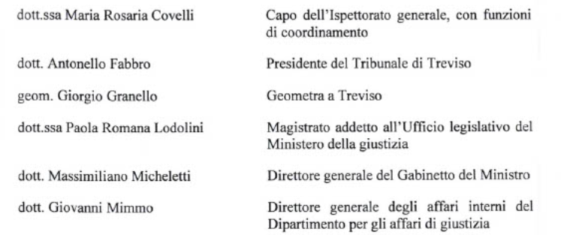
Le nostre commissioni
Commissione ingegneria Forense, coordinata da Roberto Gazzi, referente per il consiglio Paolo Montagni
Attivazione degli Albi informatici CTU e periti, che dal 4 marzo hanno sostituito ad ogni effetto quelli analogici già costituiti presso i Tribunali. Il nuovo portale unico realizzato dal Ministero della Giustizia “Portale Albo CTU, periti ed elenco nazionale” è stato istituito in base al D.M. 109/2023 ed alle specifiche tecniche ministeriali del 05/12/2023. Con le specifiche tecniche si è introdotto l’obbligo di iscrizione al Portale anche per i professionisti già iscritti (nel periodo transitorio dal 4 gennaio al 4 marzo), a pena di decadenza dall’Albo. L’inserimento dei dati nel suddetto Portale ha suscitato qualche problema interpretativo, in particolare per la parte relativa alle esperienze professionali e, conseguentemente, alla dimostrazione dei requisiti di (iper)specializzazione richiesti. L’attività della Commissione si è quindi orientata, prevalentemente, sull’attività di informazione riguardante le suddette tematiche.
A Trento si sono reiscritti 60 colleghi su 160.
Decreto 4 dicembre 2023. Istituita la Commissione per l’adeguamento dei compensi dei CTU
I compensi dei Consulenti Tecnici d’Ufficio non sono adeguati al lavoro corrisposto nel loro delicato ruolo di ausiliari del giudice.
La decisione del Ministro Nordio di istituire una Commissione di esperti, con Decreto ministeriale del 4 dicembre 2023, rappresenta un importante passo in avanti .
La Commissione, che avrebbe dovuto concludere i suoi lavori il 30 maggio 2024, avrà il compito di esaminare e proporre nuove tabelle attraverso le quali i magistrati potranno corrispondere gli onorari ai CTU, si spera finalmente adeguati al lavoro di tanti professionisti quotidianamente impegnati sia in ambito civile che penale.

Slide 11
CTU- ingegneria Forense
Attività svolta e in svolgimento:
La formazione procedurale del CTU (corso di 20 ore «L’occhiale del Giudice», che ha visto la partecipazione di oltre 50 persone;
Predisposizione di manuale a favore di coloro che iniziano l’attività di CTU
Approfondimento della Tariffa per i compensi dei CTU;
Risposta al questionario inviato dalla Commissione Ministeriale nominata per rivedere la tariffa
Attivazione di «gemellaggi» con Commissioni Ingegneria Forense di altri Ordini Territoriali (Treviso e Vicenza);
Predisposizione di un corso base di formazione per i nuovi CTU
Partecipazione al convegno organizzato da Anadimm per il prossimo 20 giugno sull’importante tema «La Consulenza tecnica d’ufficio alla luce della riforma Cartabia».

Slide 12
Le nostre commissioni
Commissione Urbanistica, referente per il consiglio Francesca Gervasi
- Gruppo di lavoro nazionale di revisione del DPR 380/2001, Testo Unico dell’Edilizia. Il lavoro ha visto convolte le commissioni urbanistica, strutture, impianti, sicurezza e acustica che hanno dato un contributo alla revisione del testo, fornendo spunti interessanti in particolare in materia di conformità urbanistico/edilizia, di strutture e di acustica; dopo un momento di sospensione dell’attività, a seguito della pubblicazione del Disegno di Legge “Salva Casa”, il GdL è stato impegnato ad analizzare il testo del provvedimento, che trae spunto dal lavoro di analisi svolta proprio dal gruppo del CNI, in particolare per quanto riguarda la proposta di eliminazione della cosiddetta “doppia conformità”; alla luce di come verrà convertito in legge il DL “Salva Casa”, la commissione prenderà contatto con la PAT per confrontarsi su come tale decreto verrà adottato a livello provinciale;
- partecipando al lavoro dell’unità di missione PNRR della PAT, finalizzato alla revisione della modulistica per i titoli edilizi in vista dell’adozione della piattaforma SUAPE a livello provinciale, in modo da uniformare l’uso della piattaforma provinciale su tutto il territorio provinciale, rispetto a quanto in uso oggi;
- portando un contributo sostanziale alla proposta di modifica del Regolamento Edilizio del Comune di Trento: sul punto si è in attesa di avere riscontro dall’amministrazione comunale;
- organizzando, in collaborazione con l’Ordine degli Architetti, il seminario sulle “Distanze”, tema di rilevante attualità anche alla luce di recenti pronunce in contenziosi edilizi, in particolare in presenza di sopraelevazioni. Il seminario si terrà nella giornata di domani 7 giugno.

Slide 13
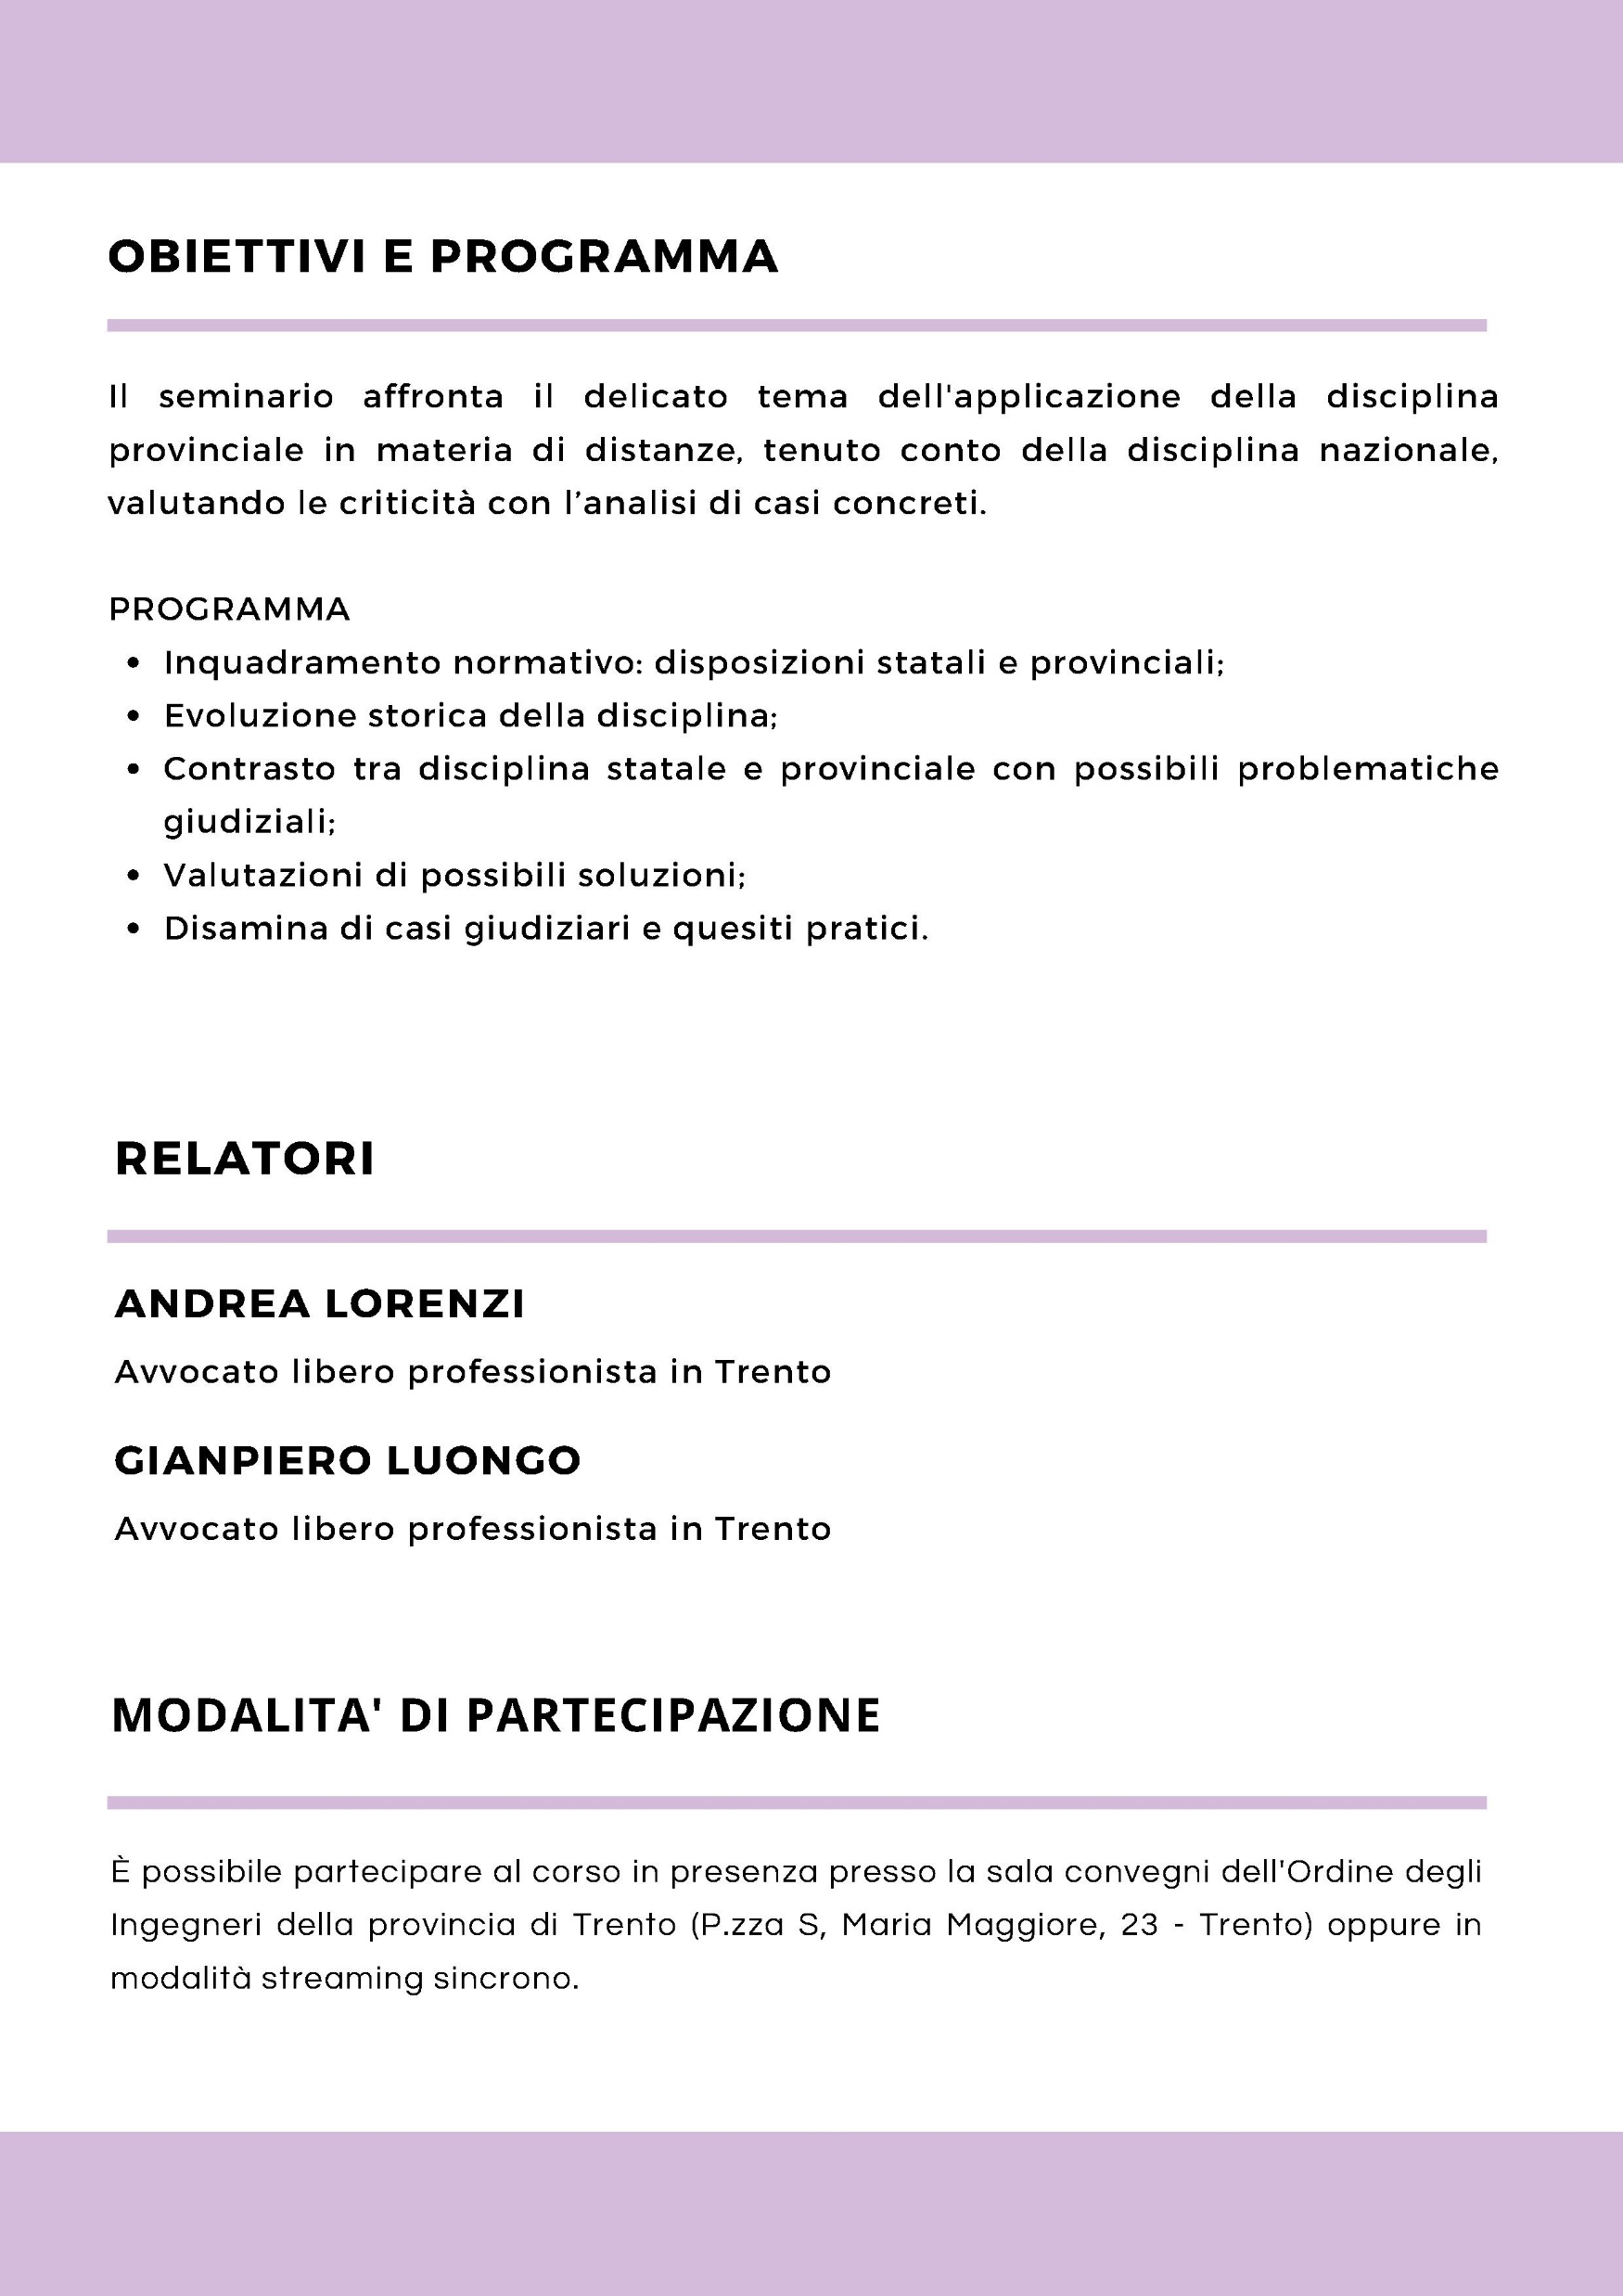
Le nostre commissioni
Commissione Urbanistica, referente per il consiglio Francesca Gervasi
- Organizzazione, in collaborazione con l’Ordine degli Architetti, il seminario sulle “Distanze”, tema di rilevante attualità anche alla luce di recenti pronunce in contenziosi edilizi, in particolare in presenza di sopraelevazioni. Il seminario si terrà nella giornata di domani 7 giugno.

Slide 14
Temi trasversali «ingegneria Forense-Urbanistica-Immobiliare»
QUESTIONI APERTE DA AFFRONTARE:
le valutazioni immobiliari all’interno delle consulenza tecniche d’ufficio
le verifiche su immobili oggetto di compravendita (regolarità edilizia, urbanistica e agibilità), alla luce dei numerosi contenziosi;
Lo «stato legittimo» dell’immobile alla luce del DL «Salva Casa»
ATTIVAZIONE DI CONFRONTI/COLLABORAZIONI:
Incontro preliminare con Consiglio Notarile di Trento e Rovereto
Approfondimento con ordine architetti del tema «stato legittimo», nell’ambito della Commissione Urbanistica PAT

Slide 15
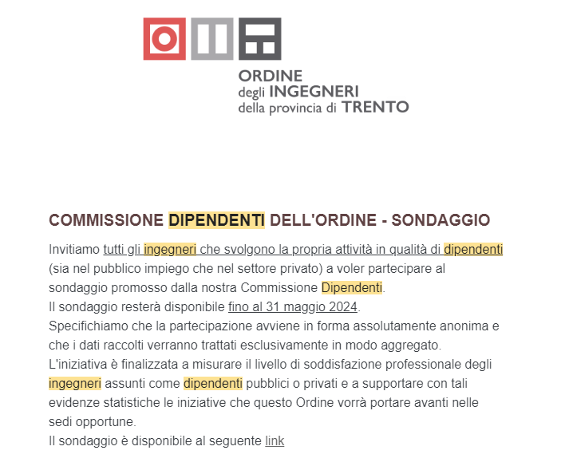
richiesta del 14 maggio 2024
Le nostre commissioni
Commissione ingegneri dipendenti,
coordinata da Elena Rossi , referente per il consiglio Silvia Di Rosa
ANALISI PROPOSTE SISTEMI INCENTIVANTI per chi come dipendente svolge attività professionale – comparto Sanitario- acquisizione forniture, beni e servizi
E tutti gli altri che usano il loro timbro per svolgere attività professionale (collaudi, verbali tecnici commissioni o di gara etc etc)
HANNO RISPOSTO + di 200 colleghi

Slide 16
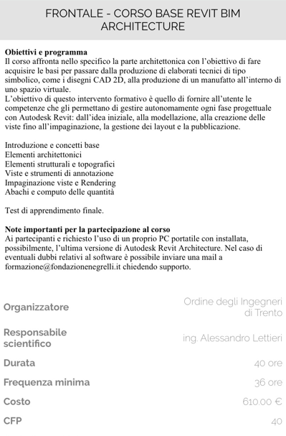
Le nostre commissioni
Commissione BIM,
coordinata da Andrea Fronk, referente per il consiglio Alessandro Lettieri
BIM obbligatorio per le opere pubbliche oltre il milione di euro.
Dal primo gennaio 2025, il BIM diventerà obbligatorio per tutti gli appalti pubblici relativi a lavori di costruzione, ristrutturazione e manutenzione di opere pubbliche con un importo superiore a un milione di euro
CORSO FRONTALE BIM – corso BASE REVIT BIM ARCHITECTURE
Dal 15 maggio 2024
CORSO FRONTALE BIM- corso AVANZATO REVIT BIM ARCHITECTURE
Dal 5 giugno 2024

Slide 17
Ancora sul BIM….
Convenzione con un partner esterno, Systema, per la promozione di corsi di preparazione all’esame di certificazione per le figure del BIM Specialist, BIM Coordinator, BIM Manager e CDE Manager. La convenzione comprende anche la possibilità di partecipare a sessioni d’esame, in presenza o in remoto, a prezzi di vantaggio riservati agli iscritti all’Ordine degli Ingegneri di Trento. Il partner è stato individuato con il criterio dell’offerta più vantaggiosa, dopo aver contattato e raccolto diverse proposte ed offerte. L’ente di certificazione che opera in sinergia con il partner Systema è ICMQ
Organizzazione di un convegno formativo sulla metodologia BIM dedicato alle Pubbliche Amministrazioni. L’evento, tenutosi il 5 ottobre presso la Fondazione Caritro, ha ottenuto il patrocinio di diversi stakeholders chiave, sia locali (Polo Edilizia 4.0, Habitech) sia nazionali (Assobim) e ha visto il coinvolgimento nel panel anche della Provincia di Trento, che ha portato il proprio punto di vista ed esperienza offrendo anche la propria disponibilità ad organizzare in futuro un percorso condiviso per l’implementazione del BIM con l’intera filiera trentina delle costruzioni. L’evento ha ottenuto un buon successo accogliendo un numero di partecipanti più alto dei posti previsti, raccogliendo inoltre un ottimo feedback per quanto riguarda i contenuti e gli argomenti trattati

Slide 18
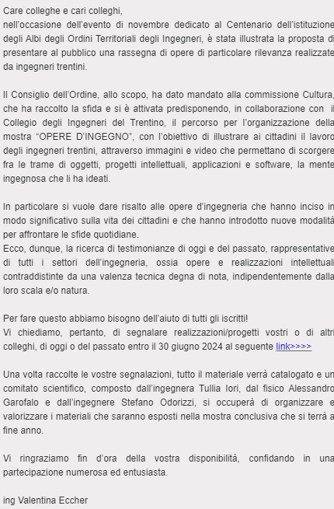
Le nostre commissioni
Commissione CULTURA
coordinata da Valentina Eccher, referente per il consiglio Silvia Filz
INIZIATIVA «OPERE DI INGEGNO»
Da un’idea dell’ing. Francesco Azzali , dell’ing.ra Valentina Eccher e dall’ing. Paolo Montagni in collaborazione con il Collegio degli Ingegneri del Trentino
Comitato scientifico costituito dall’ing.ra Tullia Iori, dal fisico Alessandro Garofalo e dall’ing. Stefano Odorizzi.

Slide 19
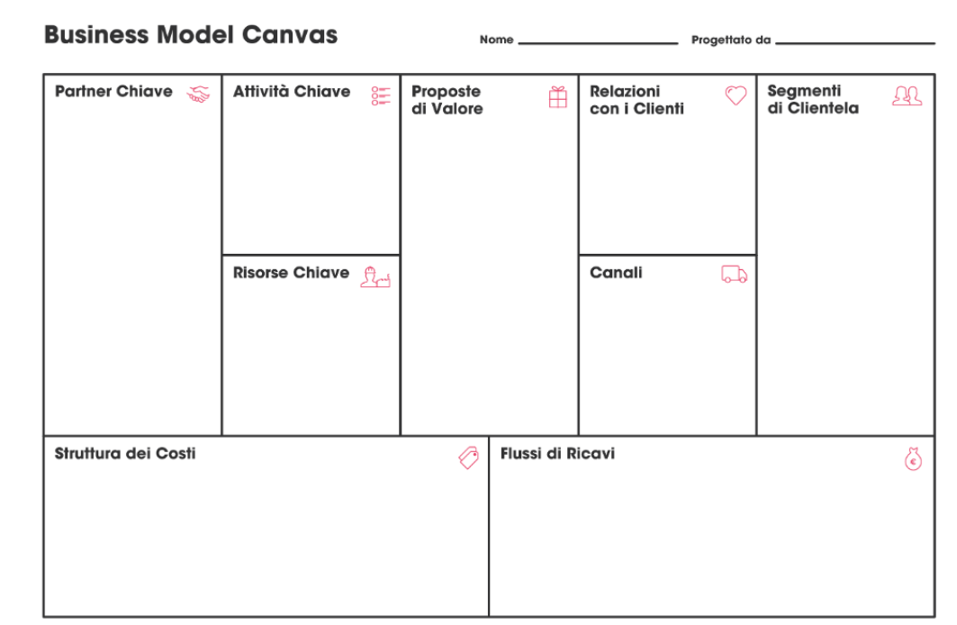
Le nostre commissioni
Commissione INNOVAZIONE, coordinata da Roberta Denisi e Carmelo Ferrante, referente per il consiglio Stefano Menapace
La giornata innovazione del 2024 che si terrà il 26 settembre dal titolo “Il mondo che verrà” quest’anno avremo Alexander Osterwalder, ideatore del Business Model Canvas (strumento strategico di Business Design che utilizza il linguaggio visuale per creare e sviluppare modelli di business innovativi, ad alto valore: consente di rappresentare visivamente il modo in cui un’azienda crea, distribuisce e cattura valore per i propri clienti. Il Business Model Canvas è un potente framework all’interno del quale sono rappresentati sotto forma di blocchi i 9 elementi costitutivi di un’azienda. Ha rivoluzionato il modo di rappresentare un Business Model. Tutti sono in grado di leggerlo e compilarlo- LA DEMOCRATIZZAZIONE DEL BUSINESS MODEL)

Slide 20
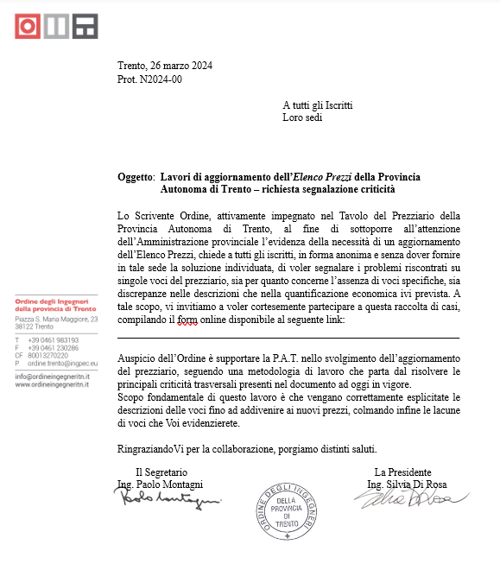
PREZZIARIO PAT: richiesta del 17 aprile 2024
COSA COMPRENDE? I prezzi da applicarsi ai lavori pubblici di interesse provinciale, ai fini della trasparenza e del coordinamento dell’attività tecnico-amministrativa del settore dei lavori pubblici.
L'elenco prezzi costituisce necessario parametro di riferimento sia nella fase di progettazione e di affidamento lavori sia nell'eventualità di definizione o di concordamento di nuovi prezzi.
L'elenco prezzi è aggiornato annualmente e viene pubblicato entro il 31 dicembre di ogni anno. Detto elenco, nell’ambito dell’ordinamento dei lavori pubblici di interesse provinciale e ferme restando le competenze legislative ed amministrative provinciali in detta materia ai sensi dello Statuto speciale di autonomia, è da porsi in correlazione con il comma 7 dell’articolo 23 del codice degli appalti (D.Lgs. 50/2016) secondo il quale “Il progetto … contiene … tutti gli elementi necessari …, nonché la quantificazione definitiva del limite di spesa per la realizzazione e del relativo cronoprogramma, attraverso l'utilizzo, ove esistenti, dei prezzari predisposti dalle regioni e dalle province autonome territorialmente competenti, di concerto con le articolazioni territoriali del Ministero delle infrastrutture e dei trasporti, secondo quanto previsto al comma 16”.
https://forms.gle/Sa9pK17jirxzfx9e6

Slide 21
Nuovo Codice Contratti ed Equo Compenso
2023 segnato da due date importanti
l’entrata in vigore del Nuovo codice contratti, con D.Lgs. 36 del 31 marzo 2023, Il nuovo codice è entrato in vigore il 1 aprile 2023 con acquisto di efficacia dal 1 luglio, mentre in ambito provinciale l’entrata in vigore è 15 settembre
la norma dell’equo compenso, legge 21 aprile 2023 n. 49., la norma dell’equo compenso è entrata in vigore invece il 20 maggio 2023.
Il gruppo di lavoro che ha scritto il nuovo codice era costituito da circa 40 persone, purtroppo però la presenza della nostra categoria era limitata a sole due figure , il Presidente del Consiglio Superiore LL.PP., ed un rappresentante delle Società d’Ingegneria.
La linea comune che sottolinea tutte le proposte del CNI può individuarsi nella centralità della qualità nelle prestazioni tecniche ed in particolare della c.d. qualità progettuale: non dimentichiamo che la legislazione provinciale ha ribadito tali aspetti in modo espresso fin dalla rubrica dell’art. 3 della L.P. 2/2016 “Centralità della progettazione” e nel testo della medesima disposizione si legge “Il progetto assicura il migliore rapporto qualità/prezzo della prestazione” e, ora, il medesimo assunto si ritrova nel D.Lgs. 36/2023 nel c.d. Principio del risultato di cui all’art. 1 “Le stazioni appaltanti e gli enti concedenti perseguono il risultato dell’affidamento del contratto e della sua esecuzione con la massima tempestività e il migliore rapporto possibile tra qualità e prezzo”. Tale criterio risulta inoltre “ … prioritario per l’esercizio del potere discrezionale e per l’individuazione della regola del caso concreto, nonché per: valutare la responsabilità del personale che svolge funzioni amministrative o tecniche nelle fasi di programmazione, progettazione, affidamento ed esecuzione dei contratti; …”

Slide 22
Nuovo Codice Contratti ed Equo Compenso
Con la data del 20 maggio 2023, è entrata in vigore la norma dell’equo compenso: l’equo compenso è il principio in base a cui si stabilisce che la remunerazione percepita da un professionista per un servizio reso deve essere proporzionata alla quantità e alla qualità del lavoro svolto, al contenuto e alle caratteristiche delle prestazione professionale, nonché conforme ai compensi previsti. Si applica alle Pubbliche Amministrazioni, alle banche , alle assicurazioni, alle imprese con più di 50 dipendenti o con ricavi annui superiori a 10 milioni di euro nell’anno precedente
L’equo compenso è condizione necessaria per restituire dignità, decoro e valore alle prestazioni dei professionisti: SERVE UN CAMBIO CULTURALE !
I parametri di riferimento oggi sono ancora quelli del DM 17 giugno 2016, anche se sono in fase di riscrittura avanzata i nuovi parametri. Ci si aspetta a brevissimo la pubblicazione. I parametri sono lo strumento che hanno i RUP per stabilire gli importi da porre a base di gara.

Slide 23
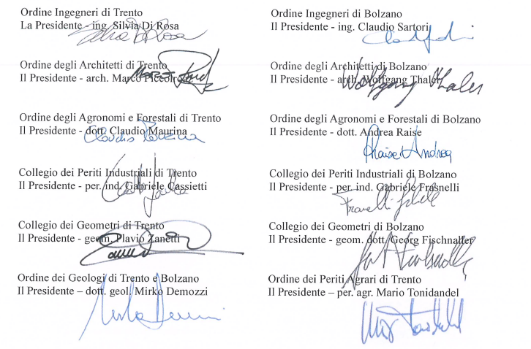
Nuovo Codice Contratti ed Equo Compenso
ottobre 2023

Slide 24
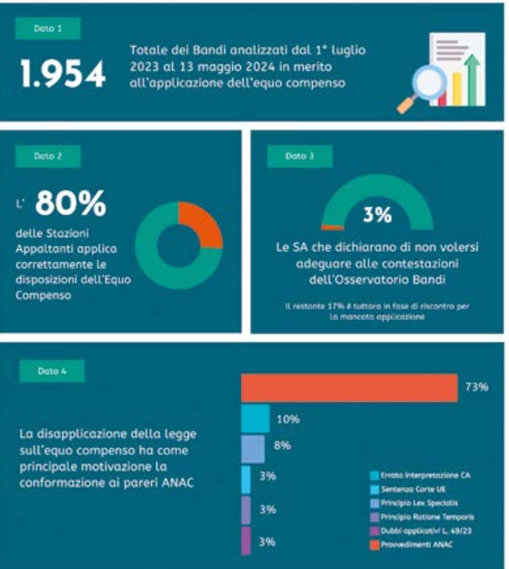
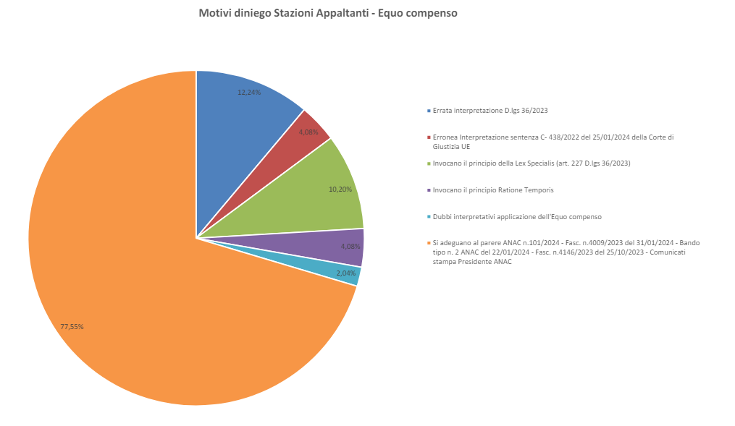
Nuovo Codice Contratti ed Equo Compenso: NOVITA’
Il CNI ha di recente diffuso i report dell’attività del suo Osservatorio (circolare CNI n. 176 d.d. 21 maggio 2024): da essi si evince che solo nel 3% dei casi le Stazioni Appaltanti disapplicano la legge 49/2023.
Purtroppo, sulla base delle segnalazioni ricevute e dei confronti presso i Tavoli preposti, abbiamo contezza di come anche il nostro territorio contribuisca a costituire questa percentuale.
Su 55 bandi non adeguati a equo compenso:
n. 2 bandi provincia di Trento (3,6% del totale),
N. 4 bandi provincia di Bolzano (7,2% del totale)
TRENTINO ALTO ADIGE insieme 11% del totale
Auspichiamo una rapida inversione di tendenza a livello locale, anche sulla base della recente giurisprudenza, in particolare dei due pronunciamenti di interesse

Slide 25
Nuovo Codice Contratti ed Equo Compenso: NOVITA’
Sentenza del T.A.R. per il Veneto 03/04/2024 n. 632: è la prima pronuncia giurisprudenziale in tema di equo compenso negli appalti pubblici e conferma le tesi espresse dal Consiglio Nazionale Ingegneri, in particolare afferma che:
Il compenso, determinato ai sensi del D.M. 17 giugno 2016, non è ribassabile
Il ribasso può essere operato sulla sola componente “spese” del corrispettivo
Lo scopo della legge 49 è la tutela dei contraenti deboli, nei confronti anche della P.A.
Vi è coordinamento tra legge 49 e d.lgs. 36/2023 ed esclusione di effetti anticoncorrenziali
Sentenza del T.A.R. Lazio, 30/04/2024 n. 8580: la seconda pronuncia sul tema, conferma le tesi sostenute dal T.A.R. per il Veneto e ribadisce:
La piena applicabilità della legge 49 al codice dei contratti
La totale compatibilità della legge 49 con la normativa europea in materia di concorrenza
La tutela della qualità tramite l’equo compenso
Questi recenti pronunciamenti hanno, altresì, evidenziato come sia possibile ricorrere al giudice per contestare le graduatorie laddove vi sia stata violazione della legge sull’equo compenso.
Ciò senza dimenticare altri due aspetti, ovvero il possibile procedimento disciplinare (contro qualunque iscritto che violi la legge 49) e l’azione risarcitoria (a favore del contraente debole e a danno delle S.A.), come previsti dalla stessa legge 49/2023.

Slide 26
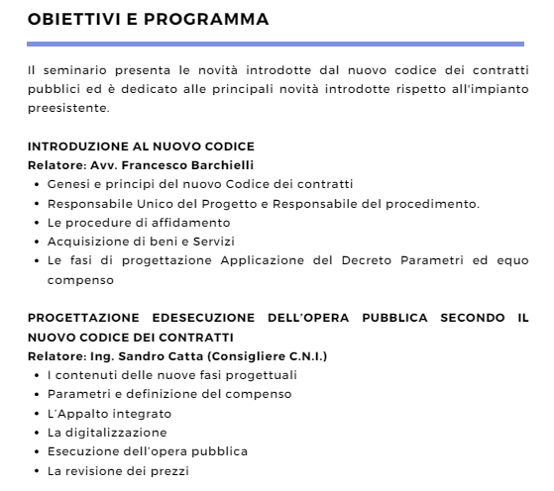
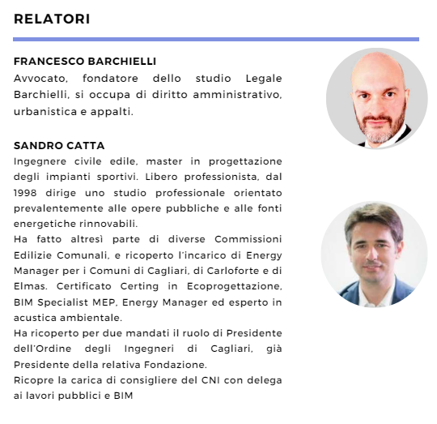

Slide 27
REVISIONE PARAMETRI DM 2016
È stato completato il lavoro sulla revisione dei parametri (allegato I-13 del CdC), che nella formulazione attuale erano stati transitoriamente derivati dal vecchio DM in conseguenza della soppressione di un livello di progettazione.
Con il coordinamento di Michele Lapenna, Sandro Catta e Domenico Condelli hanno fatto uno splendido lavoro, andando a coprire quasi tutte le tipologie delle prestazioni. Solo l’urbanistica è stata curata dagli Architetti e la geologia dai Geologi.
DM 2016: le stazioni appaltanti, per motivi di trasparenza e correttezza devono obbligatoriamente riportare nella documentazione di gara il procedimento adottato per il calcolo dei compensi posti a base di gara, intesto come elenco dettagliato delle prestazioni e dei relativi corrispettivi. ll bando relativo ai SIA (servizi di ingegneria e architettura) deve sempre esplicitare il metodo di calcolo dei compensi, che deve essere riferito al Decreto Parametri (DM 17 giugno 2016)
In fase di revisione

Slide 28
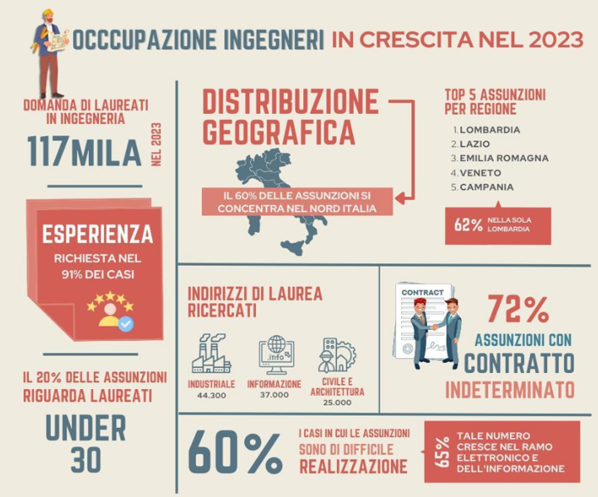
OCCUPAZIONE INGEGNERI
DATI MERCATO DEL LAVORO: “LE ASSUNZIONI DEI LAUREATI IN INGEGNERIA NELLE IMPRESE PRIVATE”
(dati tratti da Report Centro Studi del CNI)

Slide 29
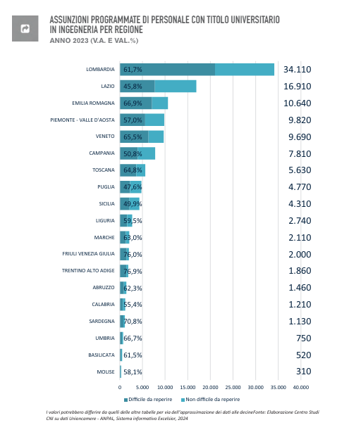
DATI MERCATO DEL LAVORO: “LE ASSUNZIONI DEI LAUREATI IN INGEGNERIA NELLE IMPRESE PRIVATE”
(dati tratti da Report Centro Studi del CNI)
TRENTINO Alto Adige al 13esimo posto!!!

Slide 30
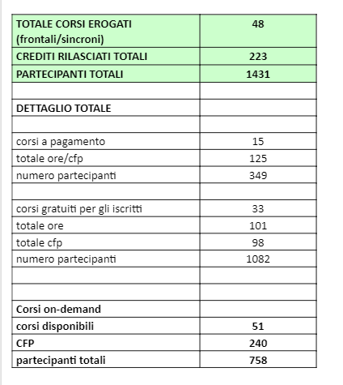
Fondazione Negrelli
FORMAZIONE EROGATA nel periodo gennaio-maggio 2024

Slide 31
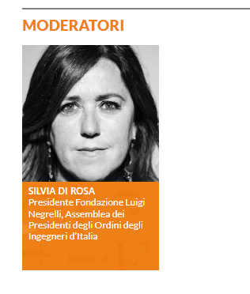
Fondazione Negrelli: Festival dell’Economia

Slide 32
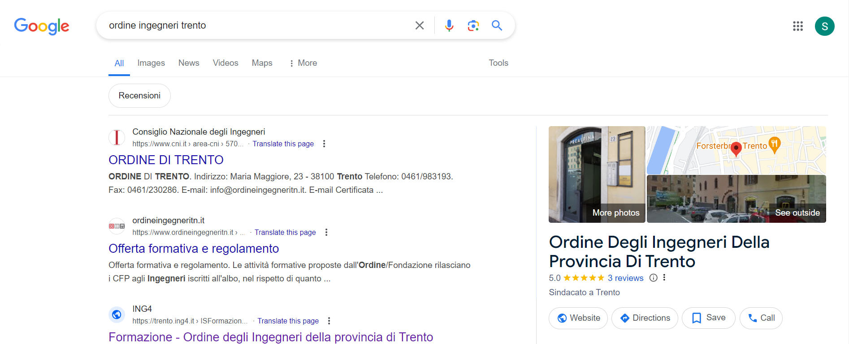
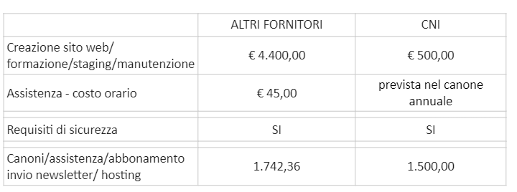
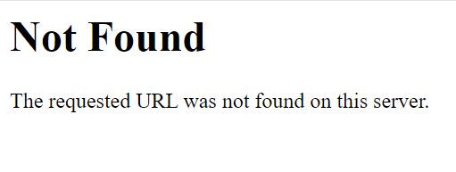
COMUNICAZIONE
Per adeguarci ai criteri di sicurezza necessari e previsti dal codice dell’Amministrazione Digitale e da linee guida AGID(agenzia Italia Digitale) , abbiamo affidato al CNI la gestione del sito. Il CNI ha attivato questoservizio per tutti gli Ordini di Italia offrendo un sito sempre aggiornato da un punto di vista tecnico informatico e rispondente alle direttive.
In questo modo la privacy policy e la struttura dell’amministrazione trasparente sono sempre aggiornati.
La struttura e la grafica del nuovo sito sono quelle previste da AGID, in linea con tutti i siti delle Pubbliche Amministrazioni, intuitivo e istituzionale.
Siamo in attesa che il nuovo sito venga REINDICIZZATO da GOOGLE---attesa tempi tecnici

Slide 33
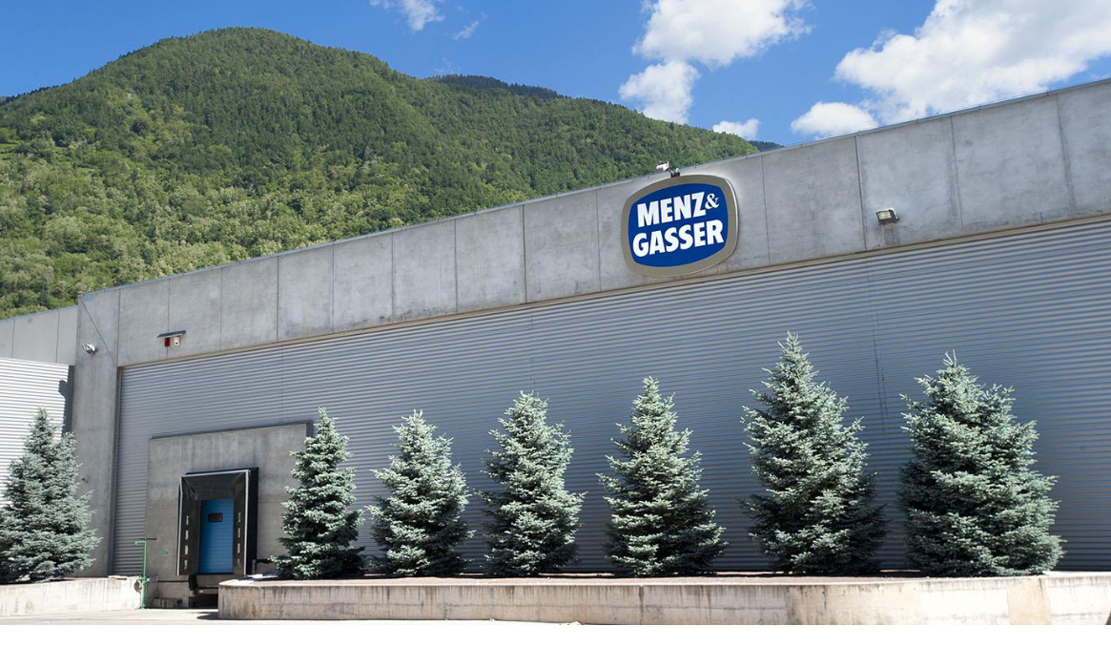
Menz&Gasser - Novaledo 12 aprile 2024 MO.S.E. - Venezia 10 maggio 2024 Mo.S.E. di Venezia e conoscere il piano di salvaguardia della città lagunare. L’iniziativa dell’Ordine degli Ingegneri della provincia di Trento ha permesso ai partecipanti di conoscere il sistema di barriere mobili per la difesa dalle acque alte
VISITE TECNICHE

Slide 34
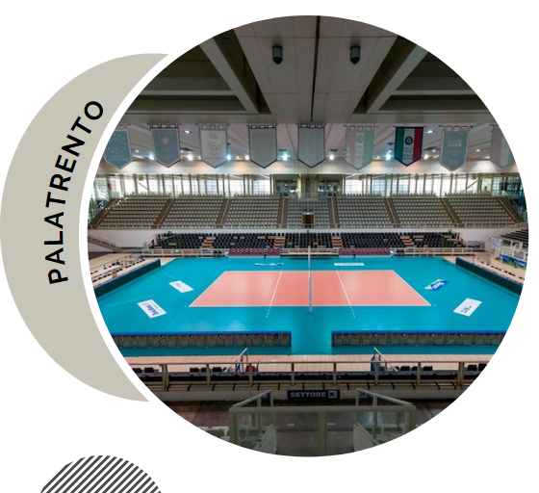
PROGETTO TREKKING
Il progetto TrekkIng si pone l'obiettivo di far conoscere, attraverso visite tecniche/seminari, luoghi di interesse ingegneristico/architettonico, posti sul territorio provinciale, aperto ai professionisti coinvolgendo anche parenti e amici dando così una diversa immagine alla nostra professione.
Questo ciclo di incontri si struttura in un primo momento “tecnico” seguito da un momento di networking finale.
La prima visita si è tenuta il 7 luglio 2023 al PalaTrento.
La prossima visita sarà il 13 giugno 2024, alla Cascata dell’Orrido dalle 15 alle 17.
La visita guidata illustrerà la storia dell'Orrido in modo avvincente dalla sue origini alla ristrutturazione con particolare attenzione al recente recupero con soluzioni tecnico-ingegneristiche: Presentazione del sito, Storia dell’Orrido, Il recupero, Criticità progettuali e Visita al sito

Slide 35
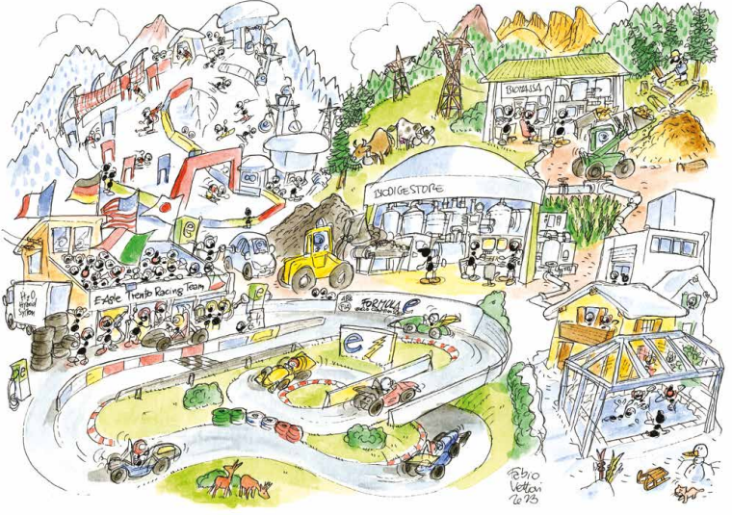
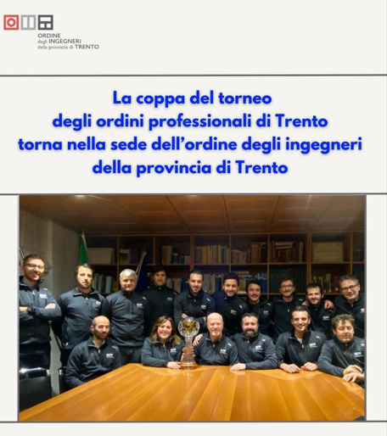
Ingegneri e lo SPORT
Squadra Vela Catania 2023
campionato nazionale di sci ingegneri e architetti
Date: dal 14 al 17 marzo
Location: Corvara

Slide 36
Grazie per l’attenzione!
presidente@ordineingegneritn.it

